Slide 1
সবাইকে স্বাগতম

Slide 2
পরিচিতি
শাহাকুল ইসলাম
সহকারী শিক্ষক
গাংগইল সরকারি প্রাথমিক বিদ্যালয়
নাটোর সদর, নাটোর।
শ্রেণি- পঞ্চম
বিষয়- প্রাথমিক বিজ্ঞান
সময়-৪৫মিনিট

Slide 3
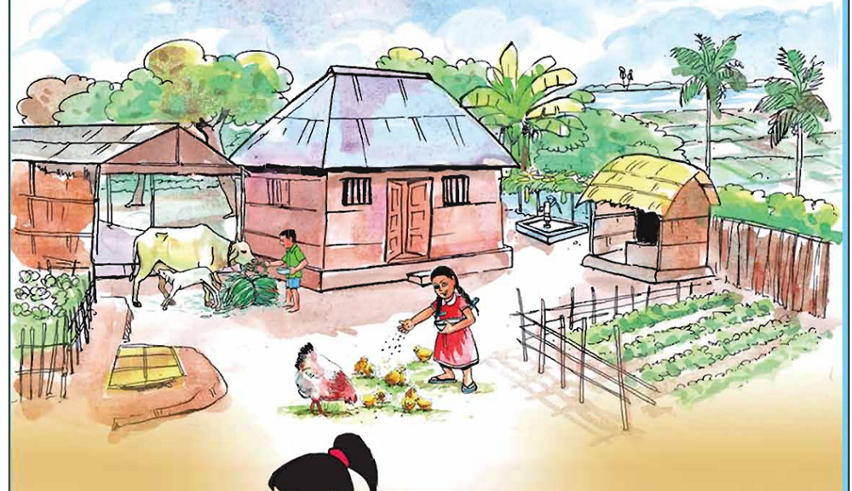
ছবিতে কী কী দেখতে পাচ্ছো?
পরিবেশের উপাদানগুলোর নাম বল।
কোনগুলো জড় ও কোনগুলো জীব?
পরিবেশ কী?

Slide 4
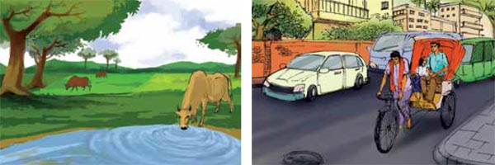
আমাদের পরিবেশ
জীব ও জড়ের মধ্যকার সম্পর্ক

Slide 5
শিখনফল
১.১.১ জীব বেঁচে থাকার জন্য কীভাবে জড় পদার্থের উপর নির্ভরশীল তা বর্ণনা করতে পারবে।

Slide 6
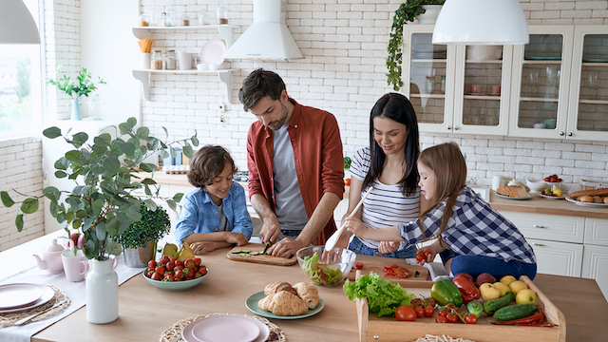
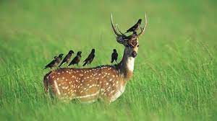
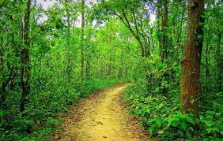
ছবিগুলো লক্ষ কর
মানুষ
পশুপাখি
গাছপালা
মানুষ, পশু-পাখি, গাছপালা এগুলো জীব।

Slide 7
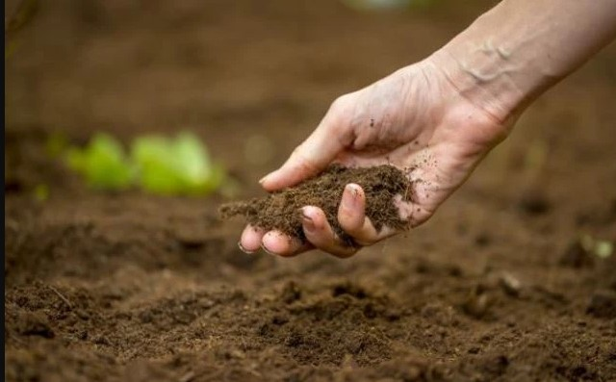
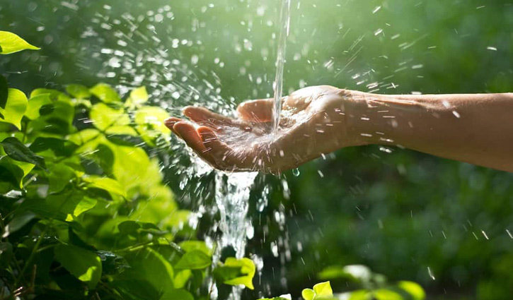
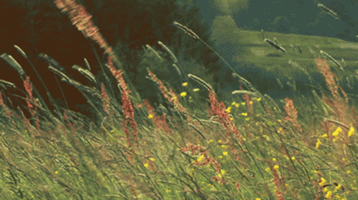
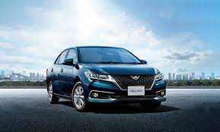
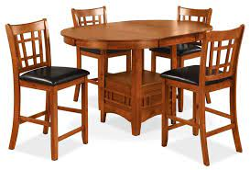
ছবিগুলো লক্ষ কর
এগুলো জড় বস্তু
মাটি
পানি
বায়ু
গাড়ি
চেয়ার,টেবিল

Slide 8
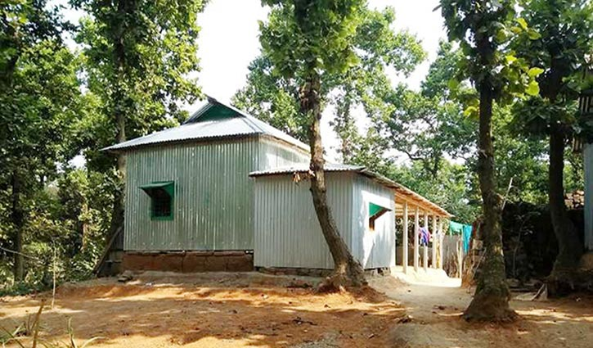
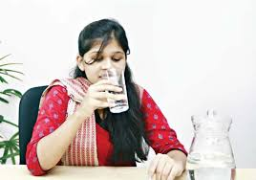
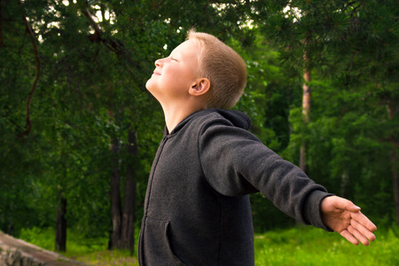
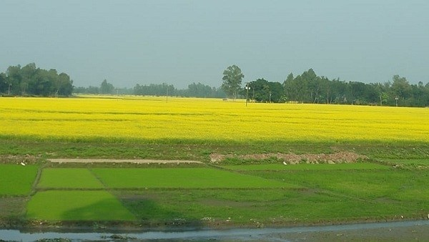
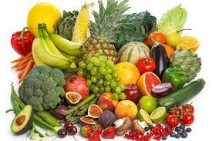
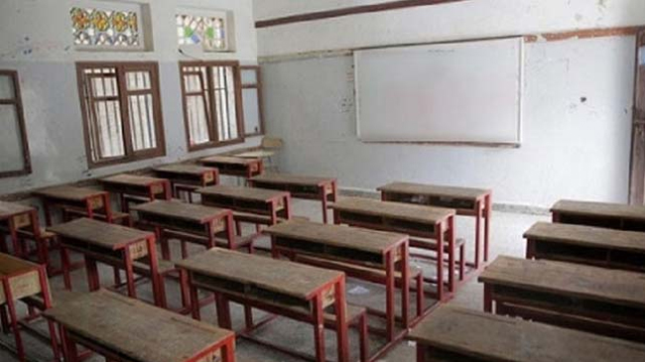
বেঁচে থাকার জন্য মানুষ বিভিন্ন জড় বস্তুর উপর নির্ভর করে।
পুষ্টির জন্য খাবার প্রয়োজন।
ফসল ফলানো ও বাসস্থান তৈরির জন্য মানুষের মাটি প্রয়োজন।
মানুষের শ্বাস গ্রহণের জন্য বায়ু এবং পান করার জন্য পানি প্রয়োজন।
এ ছাড়া জীবন যাপনের জন্য বাসস্থান,আসবাবপত্র,পোষাক,যন্ত্রপাতি ইত্যাদি প্রয়োজন।

Slide 9
একক কাজ
মানুষ নির্ভর করে এমন তিনটি জড় বস্তুর উদাহরণ দাও।

Slide 10
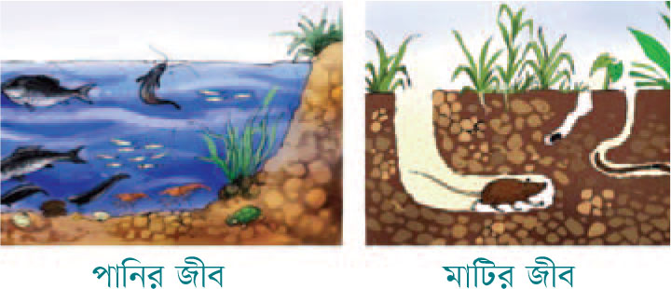
অন্যান্য প্রাণীর বেঁচে থাকার জন্য যেসব জড় বস্তুর প্রয়োজন।
মাটি এবং পানি অনেক জীবের বাসস্থান।
অনেক পোকামাকড়, কেঁচো ইত্যাদি মাটিতে বাস করে।
মাছ,চিংড়ি ও আরও কিছু প্রাণী আছে যারা পানিতে বাস করে।
বেঁচে থাকার জন্য সকল জীবের বায়ু,পানি ও খাদ্য প্রয়োজন।

Slide 11
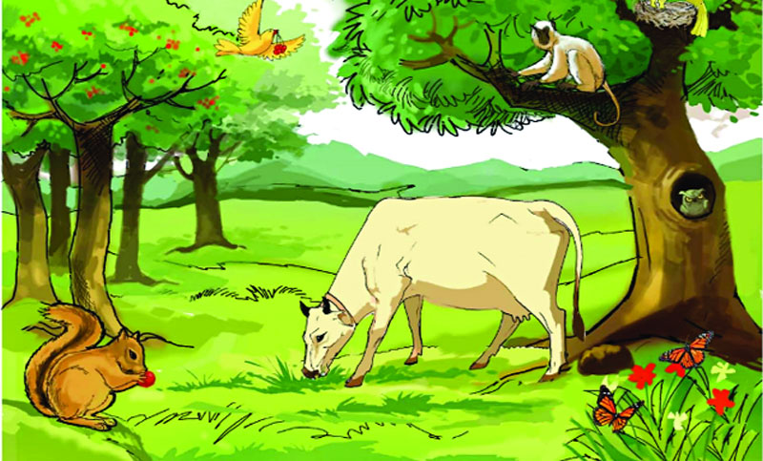
জোড়ায় কাজ
মানুষ ছাড়া অন্যান্য প্রাণী কী কী জড় বস্তুর উপর নির্ভরশীল?

Slide 12
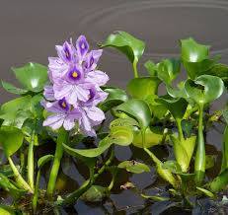
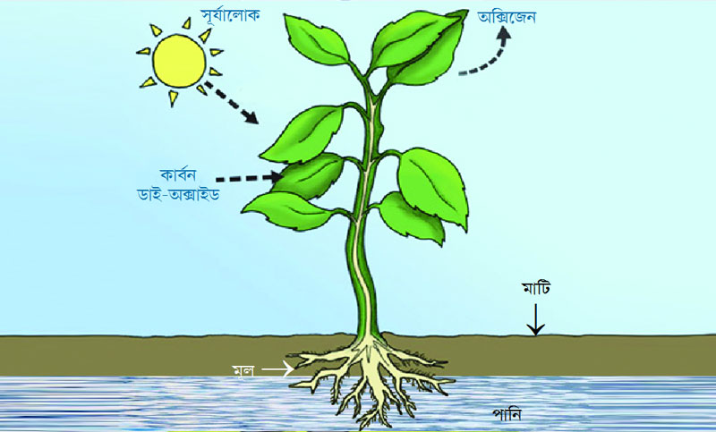
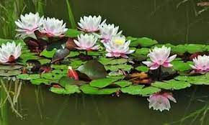
উদ্ভিদ
পরিবেশে বেঁচে থাকার জন্য উদ্ভিদ বিভিন্ন জড় বস্তুর উপর নির্ভর করে। যেমন- সূর্যের আলো,মাটি,পানি,বায়ু ইত্যাদি।
উদ্ভিদ সূর্যের আলো, পানি, ও বায়ু থেকে কার্বন ডাই অক্সাইড ব্যবহার করে নিজের খাদ্য নিজেই তৈরি করে।
পানি আবার বিভিন উদ্ভিদের আবাসস্থল। যেমন- শাপলা,কচুরিপানা ইত্যাদি।

Slide 13
দলগত কাজ
নিচে দেখানে ছকের মতো খাতায় একটি ছক তৈরি কর।
জীব | বেঁচে থাকার জন্য যে জড় বস্তু প্রয়োজন।
মানুষ
অন্যান্য প্রাণী
উদ্ভিদ

Slide 14
পাঠ্যবইয়ের ২ ও ৩ পৃষ্ঠা বের করে মনোযোগ সহকারে পড়।

Slide 15
মূল্যায়ন
শূন্যস্থান পূরণ কর-
জড় বস্তুর
১. বেঁচে থাকার জন্য মানুষ বিভিন্ন ---------------উপর নির্ভর করে।
পুষ্টির
২. ----------- জন্য খাবার প্রয়োজন।
বাসস্থান
৩. মাটি এবং পানি অনেক জীবের --------------।
সংক্ষিপ্ত উত্তর প্রশ্নঃ
১. উদ্ভিদ কীভাবে জড়ের উপর নির্ভরশীল?
২. প্রাণীদের বেঁচে থাকার জন্য মাটির প্রয়োজন কেন?

Slide 16
বাড়ির কাজ
তোমার বাড়িতে যে যে প্রাণী আছে তারা কীভাবে জড় বস্তুর উপর নির্ভরশীল তার একটা তালিকা লিখে আনবে।

Slide 17
সবাইকে ধন্যবাদ

